Slide 1
Инициативное предложение члена бюджетной комиссии Клочковой Маргариты Николаевны в рамках проекта «Народный бюджет»
2023-2024 гг.
Наговское сельское поселение

Slide 2
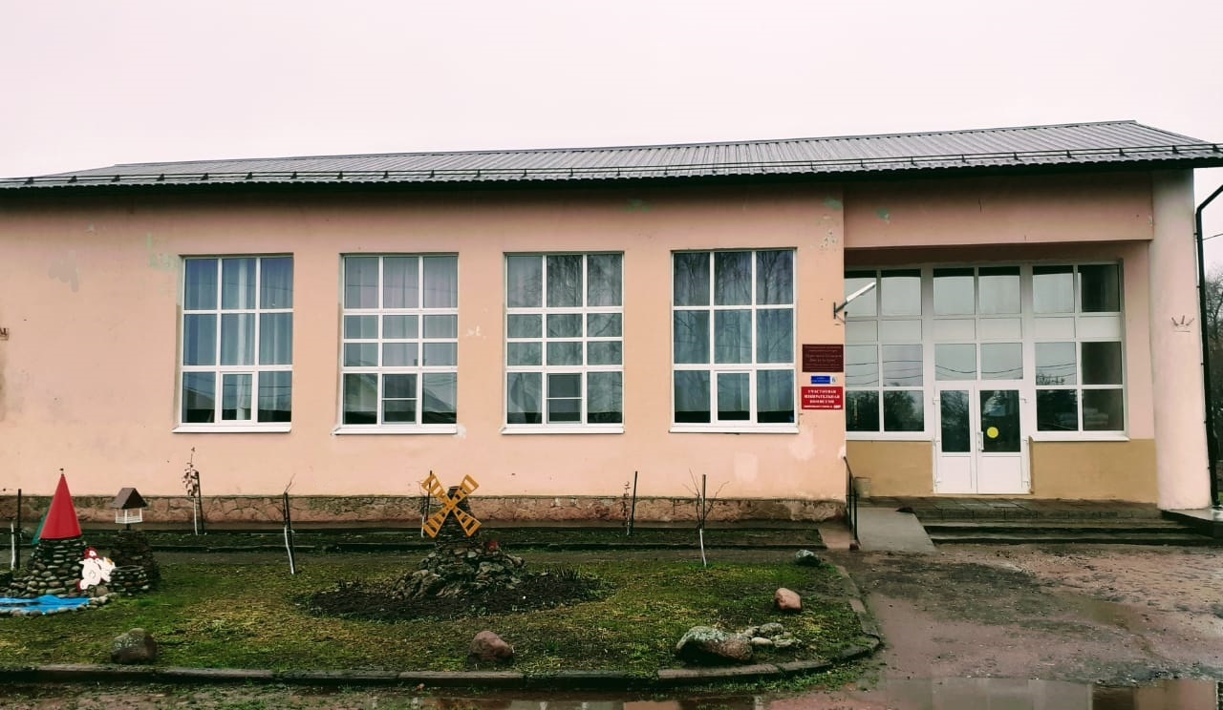
ИНИЦИАТИВА: Ремонт фасада здания Бурегского сельского Дома культуры

Slide 3
Здание Бурегского Дома культуры капитально отремонтировано: новая кровля (ППМИ 2021), заменены окна, двери, сделан косметический ремонт (за счет заработанных средств и собственных сил). И только фасад здания имеет не презентабельный вид.

Slide 4
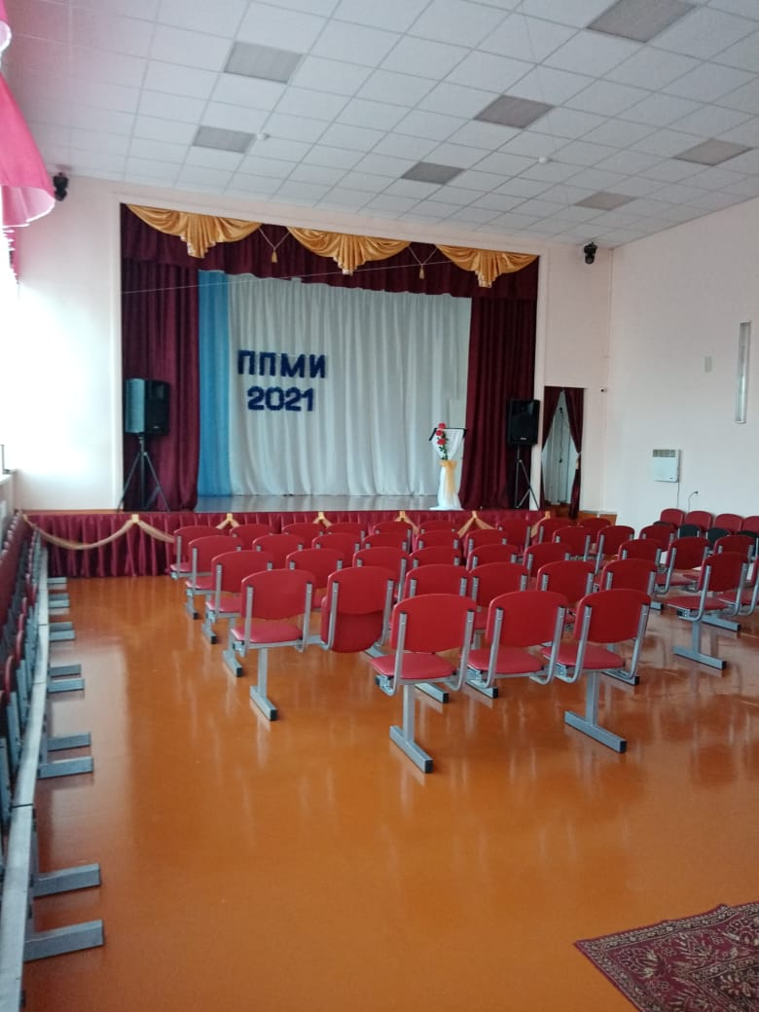
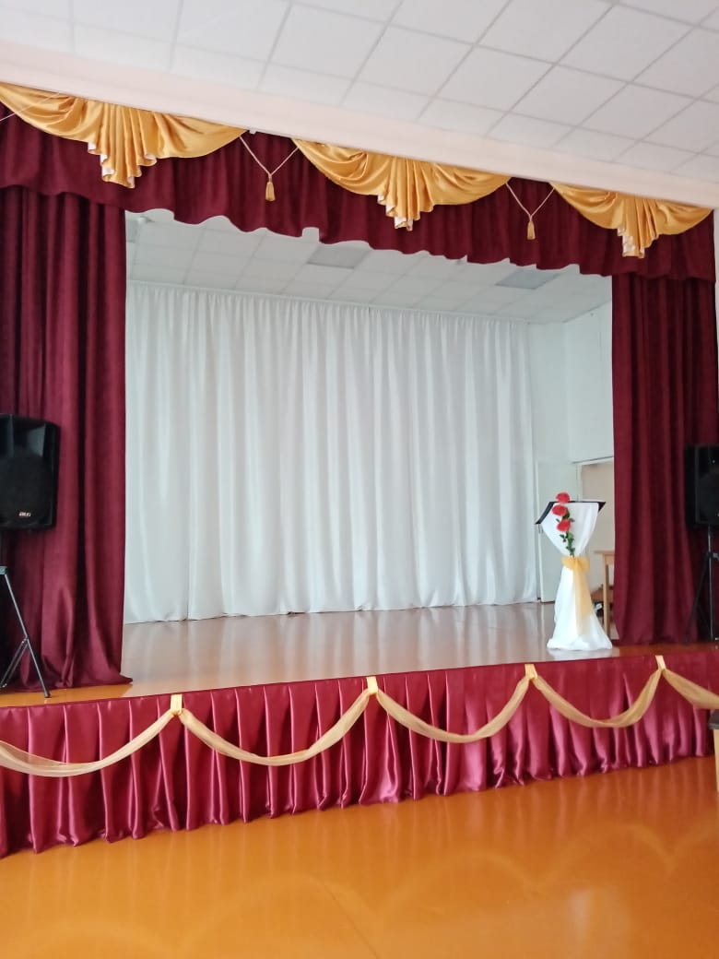

Slide 5
Фасад всегда считался конструкцией, которая определяет внешний вид любого здания, формируя его образ. В данном случае, расположение Дома культуры рядом с трассой Великий Новгород - Старая Русса, на въезде в Старорусский район хотелось бы видеть здание, привлекающее взгляд своей красотой, как очаг культуры.

Slide 6
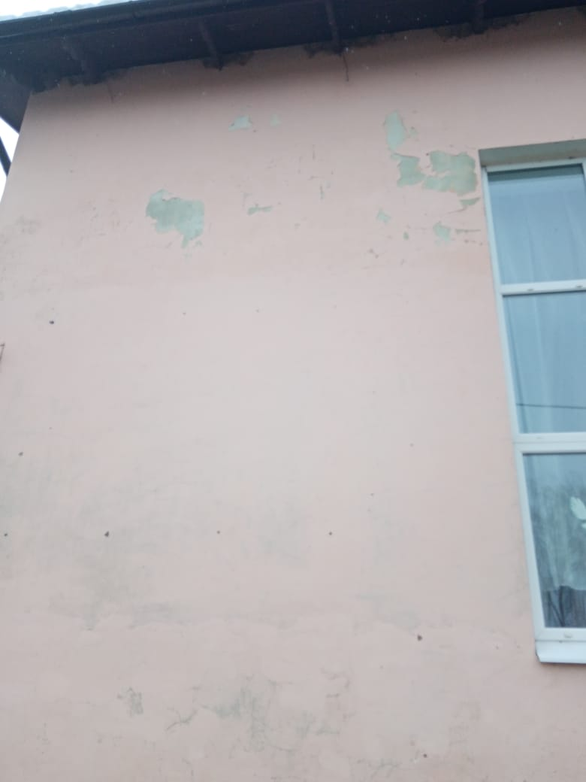
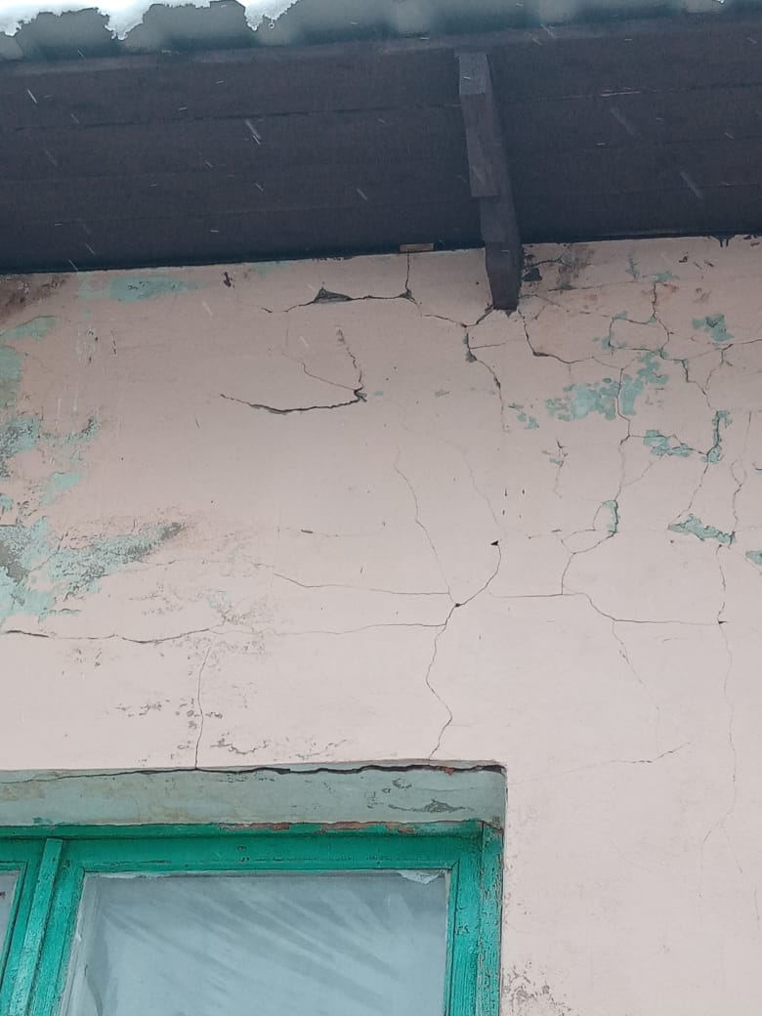
Существующее состояние фасада

Slide 7
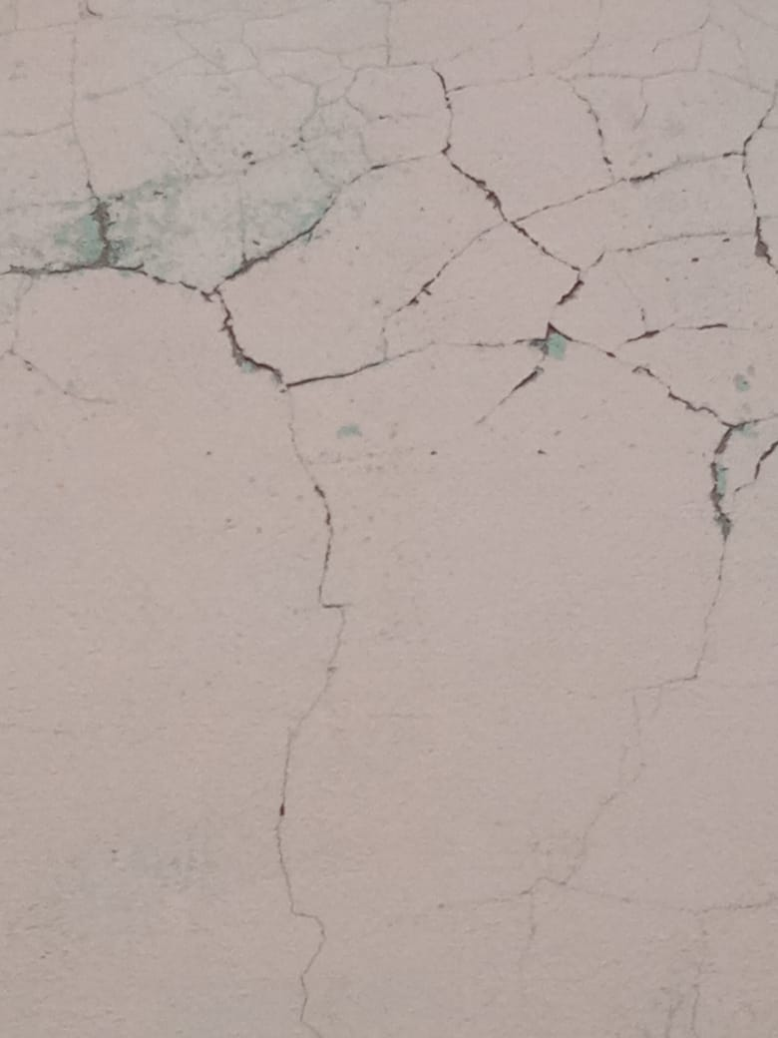
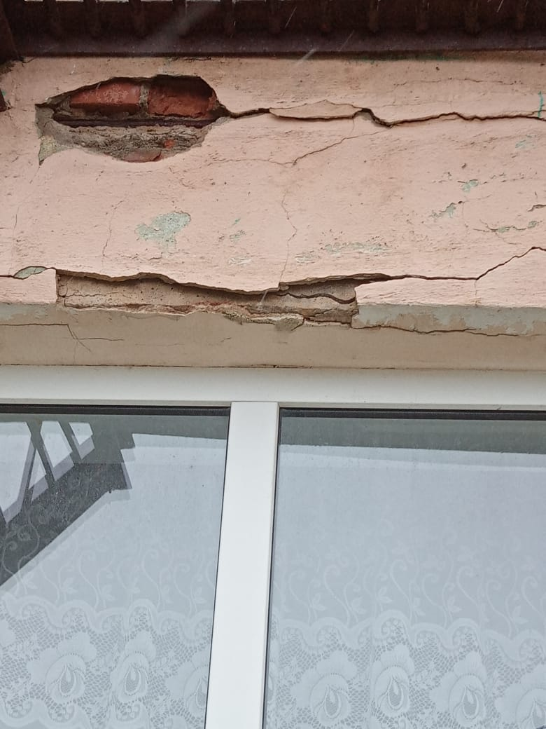

Slide 8
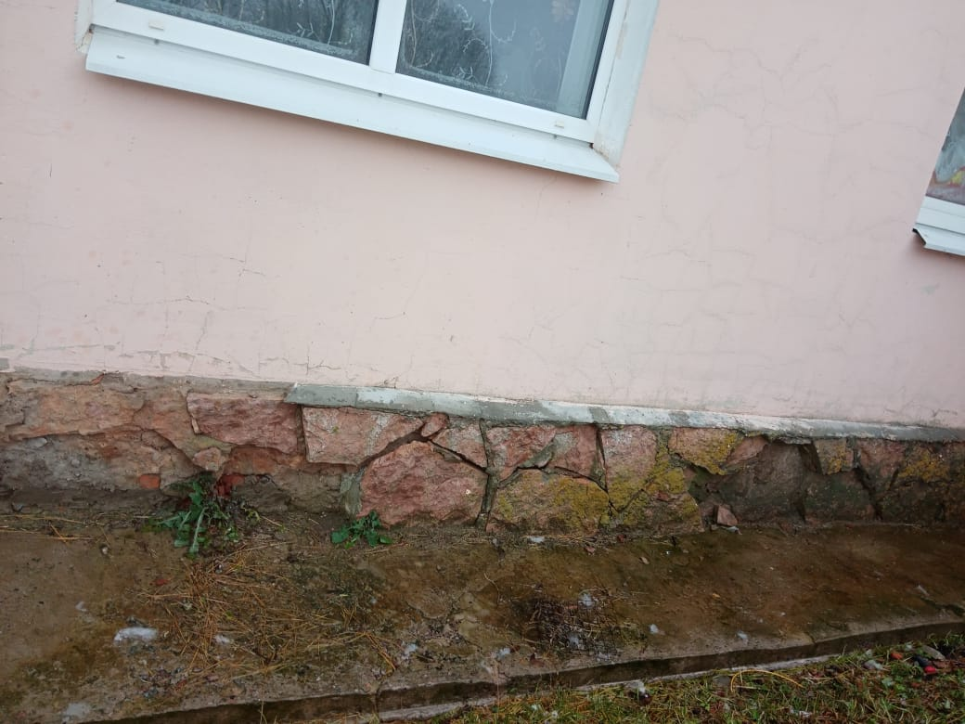
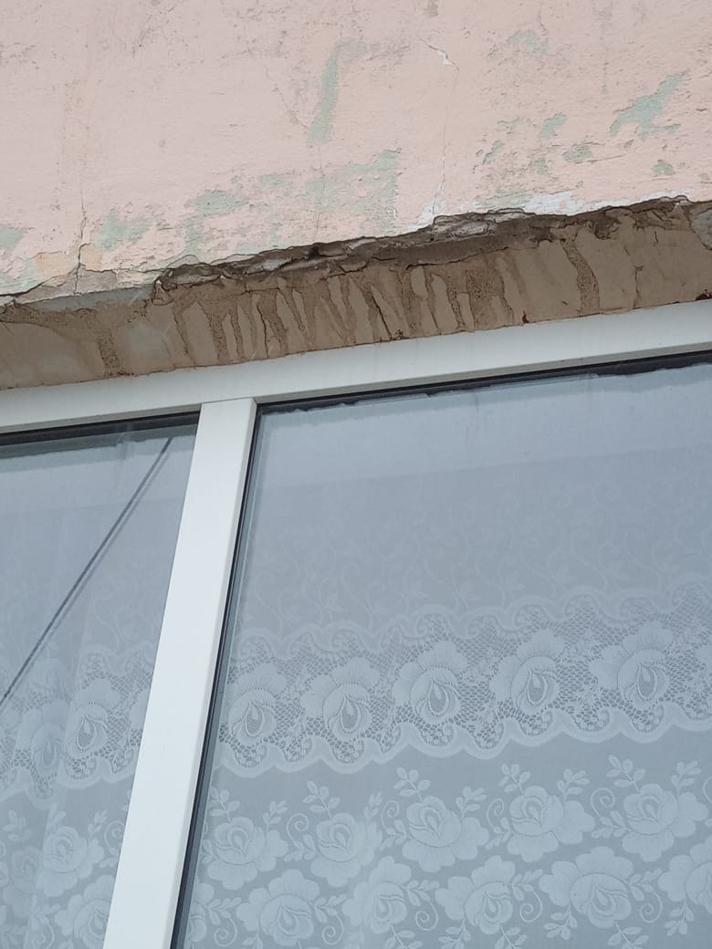

Slide 9
К чему стремимся:
Защите здания от агрессивных воздействий и продлению срока его службы. Для этого необходим регулярный ремонт фасадов. Выполняемые работы направлены не только на устранение эстетических дефектов — главное преимущество ремонта заключается в повышении эксплуатационных характеристик объекта и продлении срока его службы.
Улучшению теплоизоляции объекта, способствуя снижению расходов на отопление.
Повышению влаго- и паропроницаемость стен и предупреждению появления высолов и плесени.
Улучшению эстетичного вида деревни
Повышению имиджа деревни и сельского поселения в целом

Slide 10
СТОИМОСТЬ РЕАЛИЗАЦИИ ИДЕИ: 2 млн. рублей
№ | Наименование | Стоимость руб
1. | Строительные материалы и оборудование | 1 176 500
2. | Строительные и другие виды работ | 823 500

Slide 11
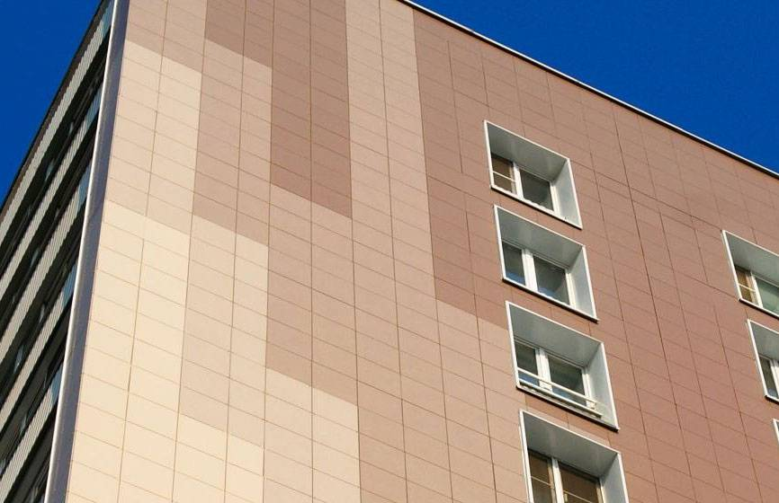
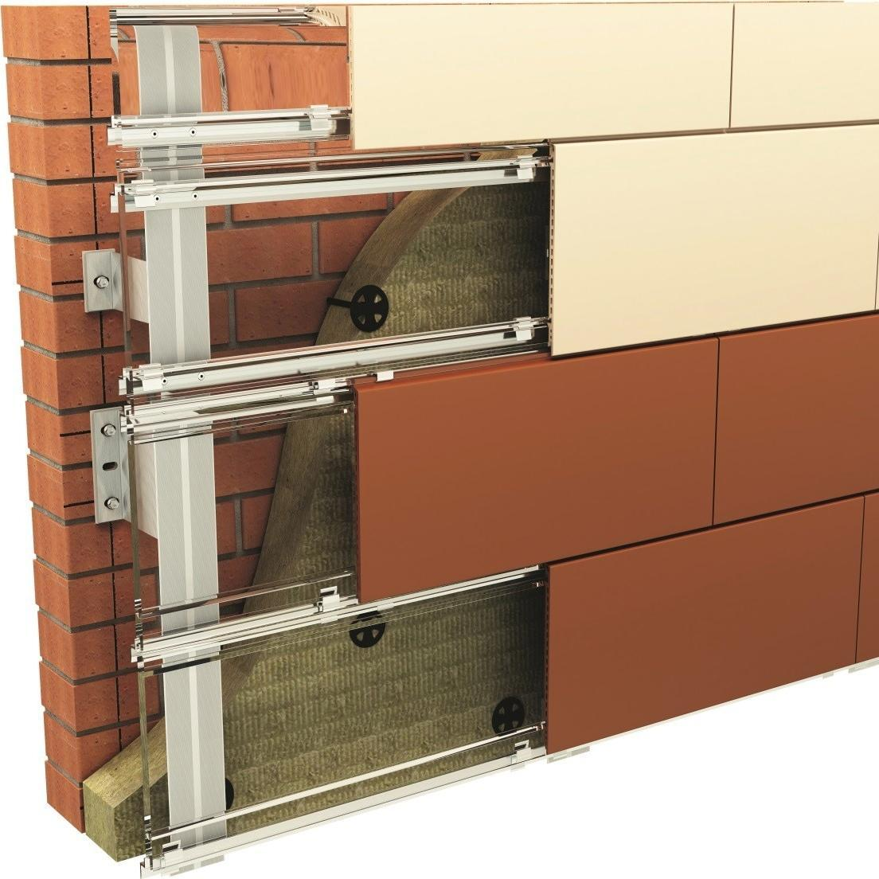
Предлагаемый вариант отделки фасада

Slide 12
Экспертное заключение на инициативное предложение в рамках проекта «Народный бюджет»
Положительное заключение: инициатива может быть реализована в рамках полномочий органов местного самоуправления Наговского сельского поселения на территории Наговского сельского поселения

Slide 13
СПАСИБО ЗА ВНИМАНИЕ!

